Slide 1

Patrimonio gastronómico, turismo y oportunidades en tiempo de crisis

Slide 2
APERITIVO…

Slide 3
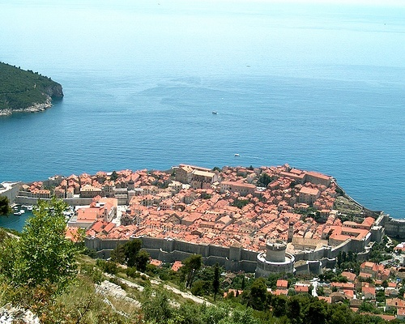
Notes:
3. En una pequeña ciudad costera, en plena temporada vacacional,

Slide 4

Notes:
4.- cae una lluvia torrencial desde hace varios días. La ciudad parece desierta.

Slide 5

Notes:
5.- Todos tienen deudas y viven del crédito.

Slide 6
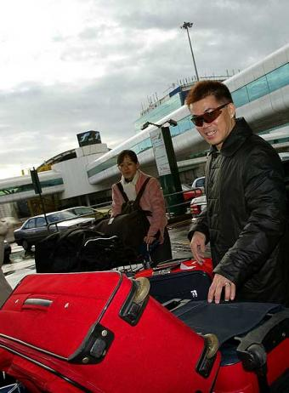
Notes:
6.- Por fortuna, llega un turista en transito

Slide 7
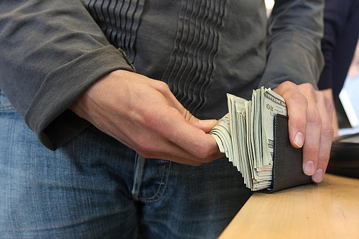
Notes:
7.- Entra en un pequeño hotel que parece atractivo

Slide 8
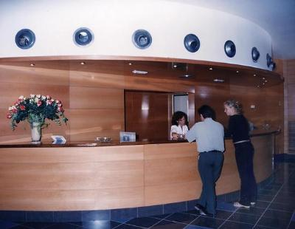
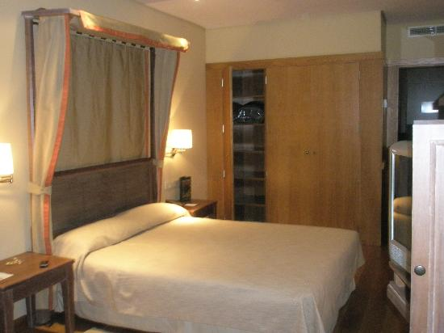
Notes:
8. Pone un billete de 100 dólares en la mesa del recepcionista y se va a ver las habitaciones del motel

Slide 9

Notes:
9.- El gerente, toma el billete y sale corriendo a pagar sus deudas con el carnicero.

Slide 10
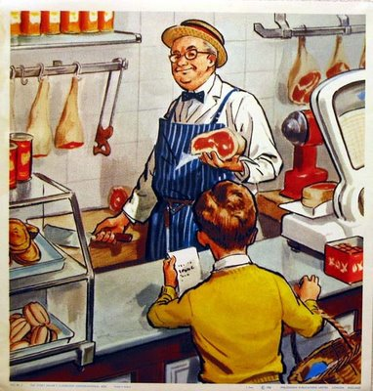
Notes:
10. El carnicero toma el billete y corre a pagar su deuda con el criador de cerdos

Slide 11
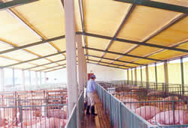
Notes:
11. El carnicero le paga lo que le debe al proveedor

Slide 12
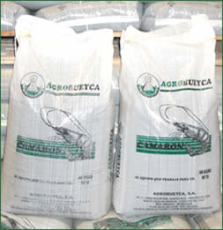
Notes:
12. El Proveedor también le paga al que vende la pastura para sus animales.

Slide 13
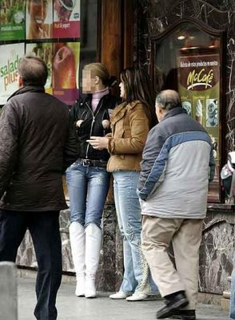
Notes:
13. El de la pastura se hace del billete y corre a liquidarr a una chica de la vida alegre
13.- El de la pastura se hace del billete al vuelo y corre a liquidar su deuda con la prostituta a la que hace tiempo que no paga. En tiempos de crisis, hasta ella ofrece servicios a crédito.

Slide 14
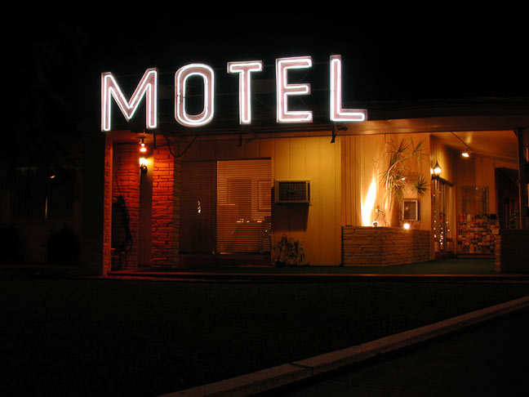
Notes:
14.- La chica de la vida alegre toma el billete y paga el motel que le hab{ia dado crédito.

Slide 15
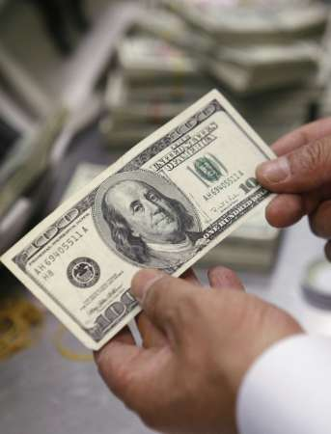
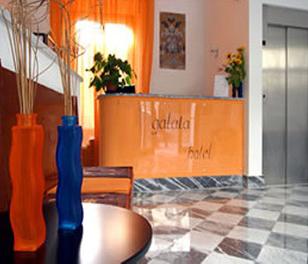
Notes:
15. En este momento baja el turista, no le convence el motel, toma el billete de 100 dólares y se va.

Slide 16
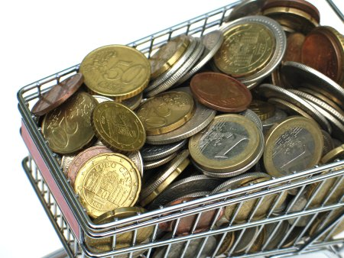
Notes:
16.-Nadie ha ganado un peso, pero ahora toda la ciudad vive sin deudas y mira el futuro con confianza.

Slide 17
ENTRADA…

Slide 18
TODA EMPRESA SIEMPRE PASA POR ÉPOCAS DE “VACAS FLACAS”,

Slide 19
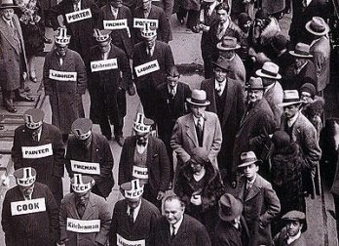
LA GRAN DEPRESIÓN ECONÓMICA DE 1929

Slide 20
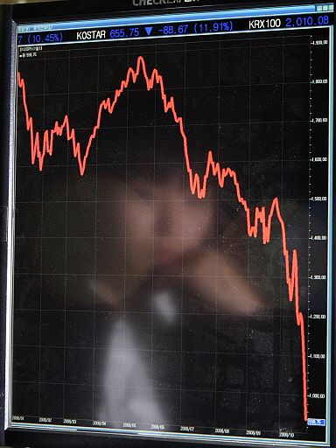
LA CRISIS HA ASOLADO AMÉRICA LATINA DESDE HACE TRES DÉCADAS

Slide 21
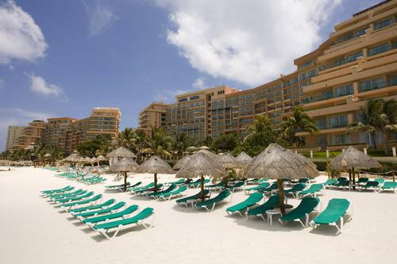
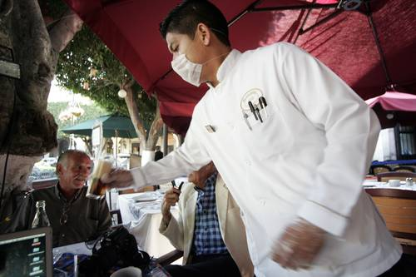
CRISIS ECONÓMICA MUNDIAL
PROBLEMÁTICA ECONÓMICA INTERNA
PERCEPCIÓN DE INSEGURIDAD
LA INFLUENZA

Slide 22



P I B MUNDIAL
3.5%
ACTIVIDAD TURÍSTICA
8%
1.9%
1%

Slide 23
PLATO FUERTE…

Slide 24
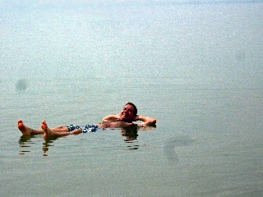
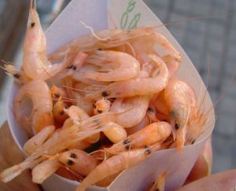
LA REINGENIERÍA

Slide 25



MODIFICAR, CREAR , INNOVAR
CONSERVAR LO QUE SI FUNCIONÓ

Slide 26
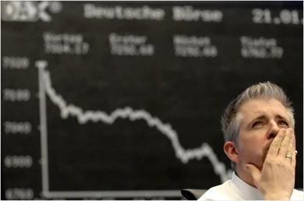
VISTAZO
FIN DE LA SEGUNDA GUERRA MUNDIAL , DANDO INICIO A LA ESTABILIDAD ECONÓMICA QUE CONCLUYE EN LOS 70S PARA AMÉRICA LATINA.

Slide 27
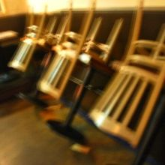

MEML TURISMO
EL TURISMO ES VULNERABLE
PERO A LA VEZ ADAPTABLE

Slide 28
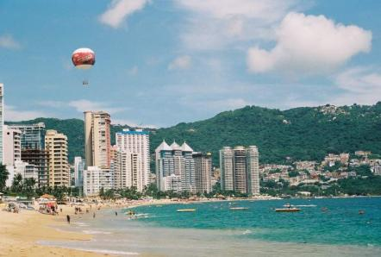
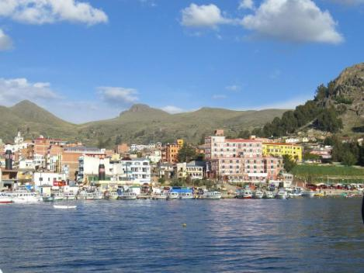
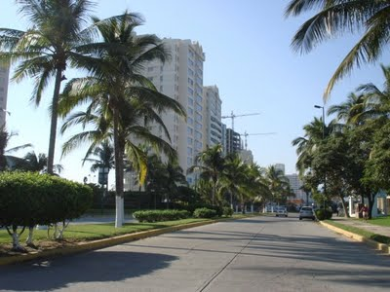
50’S
ÉPOCAS DE ORO COMO COPACABANA
ACAPULCO, HABANA
70’S

Slide 29
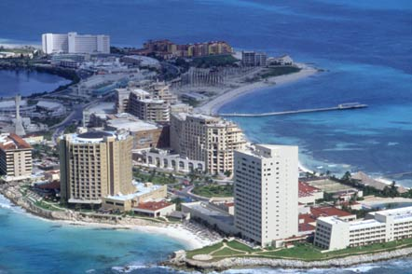


Slide 30

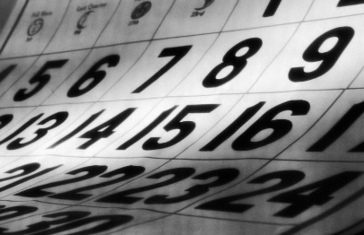

DEBILIDADES Y FORTALEZAS
CASO PERÚ Y BRASIL

Slide 31
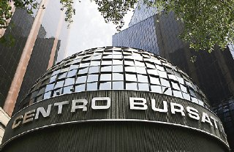
90’S
EFECTO TEQUILA
TANGO
SAMBA

Slide 32

TURISMO

Slide 33
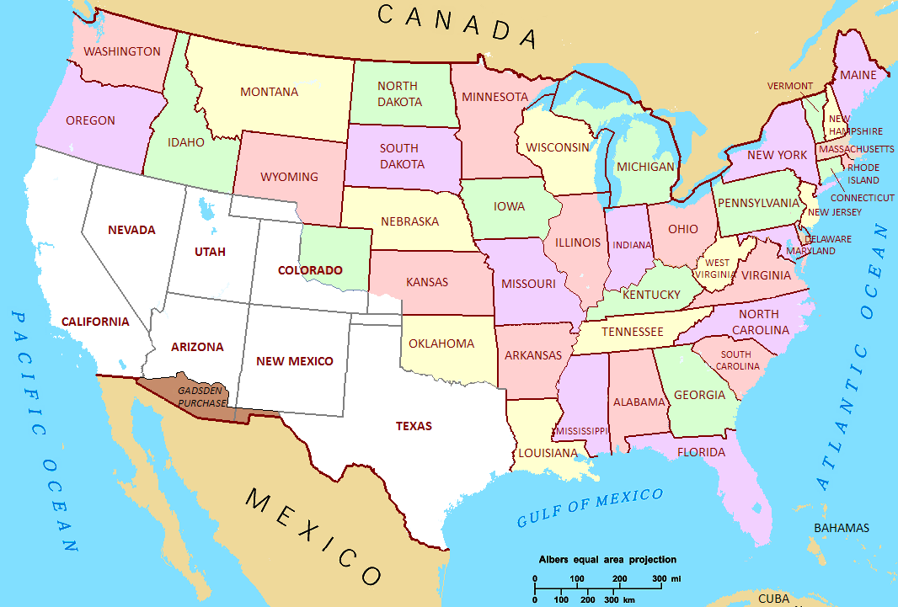

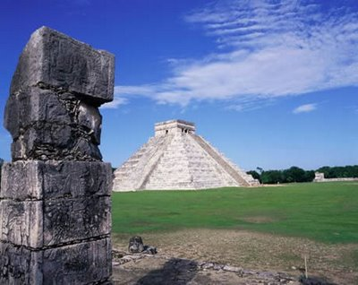
AÑO CLAVE PARA LA RECUPERACIÓN ECONÓMICA DE AMÉRICA LATINA , GRACIAS
AL TURISMO

Slide 34


EMPLEOS INDIRECTOS , ESPECIALMENTE LAS ZONAS RURALES

Slide 35
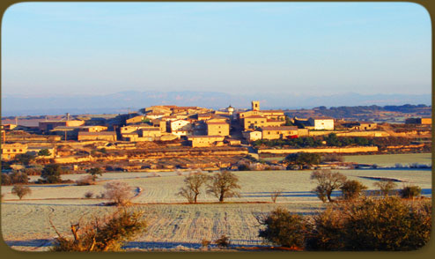
BENEFICIO A LA POBLACIÓN EN LOS MUNICIPIOS TURÍSTICOS 30%

Slide 36
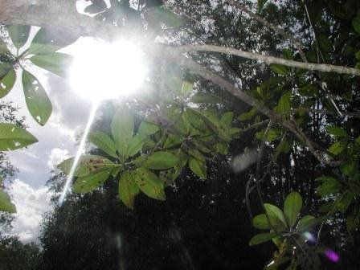
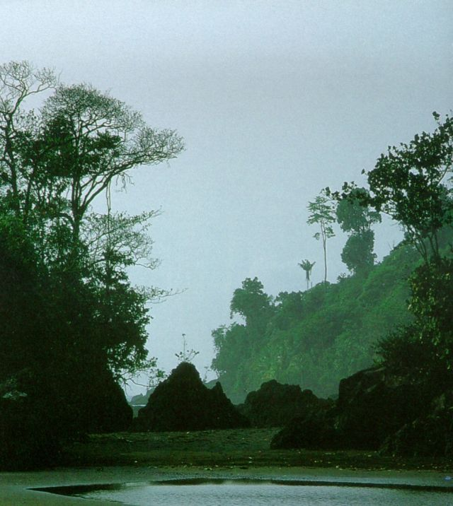
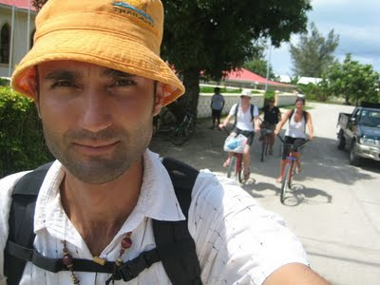
HACIA NUEVOS NICHOS DE MERCADO

Slide 37

2010
Argentina, Chile, Colombia, México y Venezuela
Lucha por la Independencia
Salvador, Paraguay 2011 y Ecuador y Bolivia 2009

Slide 38


Slide 39
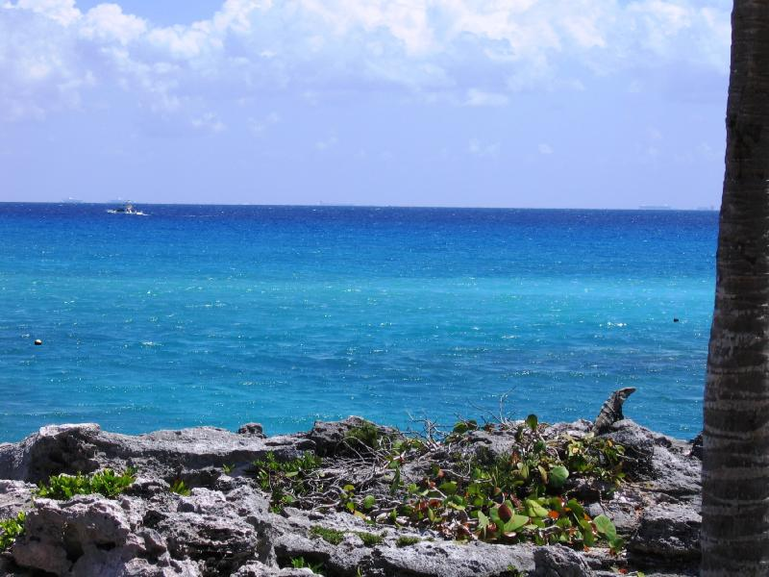
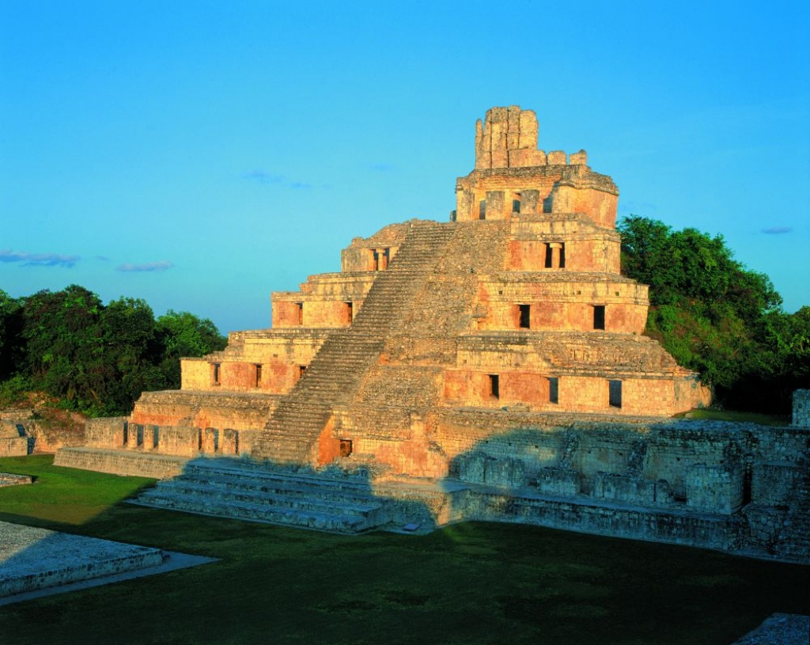
Debemos aprovechar todos
los elementos o pretextos.

Slide 40
“sugerencias en tiempos de crisis”
Buscar maneras distintas de hacer lo que hemos hecho siempre del mismo modo
Hacer más con menos
Usar lo que tenemos al alcance y que no hemos utilizado antes
Dar valor agregado a lo cotidiano
Anticiparse al futuro
Reutilizar

Slide 41
patrimonio cultural
ACTIVIDAD TURÍSTICA
turismo cultural

Slide 42
universo cultural
L OS CASOS CATEMACO Y
LIMA
COMPONENTE GASTRONÓMICO

Slide 43

…oferta turística centrada en la gastronomía…
EL CASO DE HUNGRÍA

Slide 44

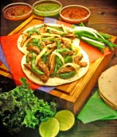
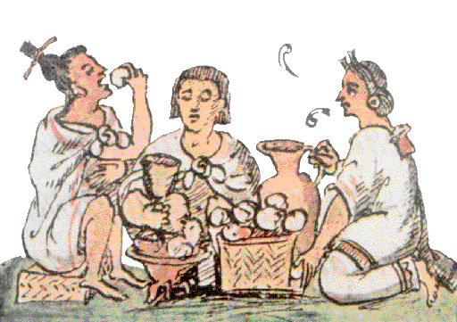
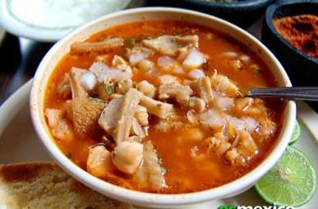
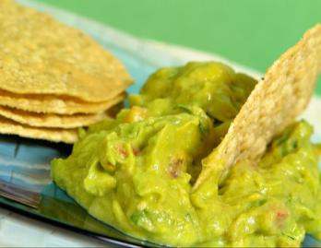
LA UTCA Y EL PULQUE

Slide 45
POSTRE…

Slide 46

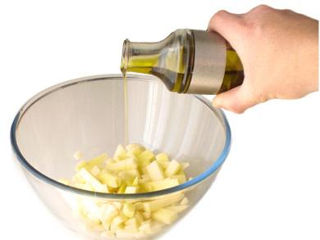
PATRIMONIO GASTRONÓMICO

Slide 47
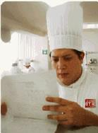
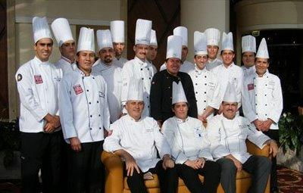
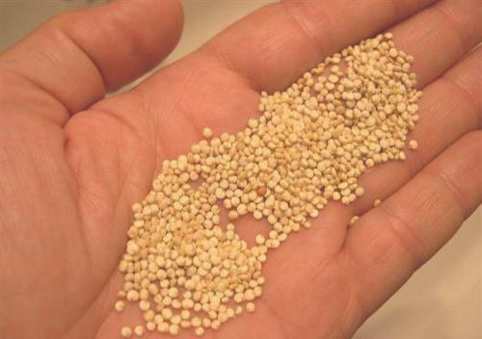
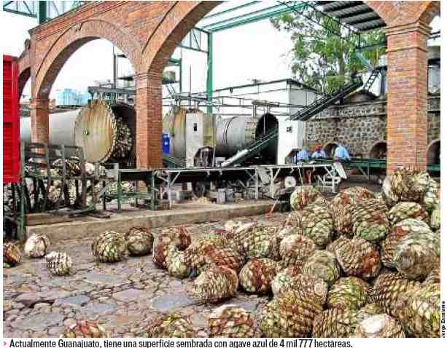
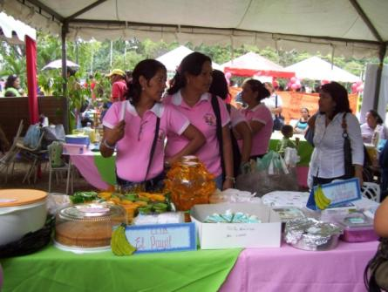

Slide 48
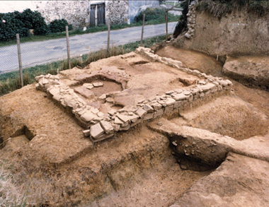
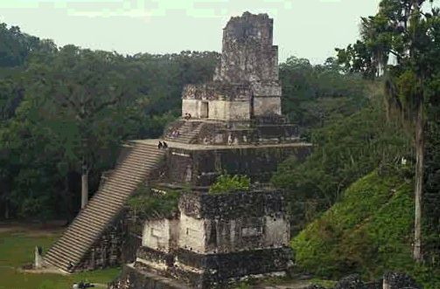

Slide 49
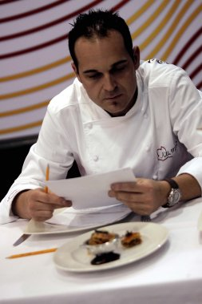
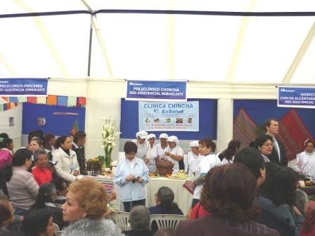
ESCUELAS GASTRONÓMICAS
CONPEHT

Slide 50
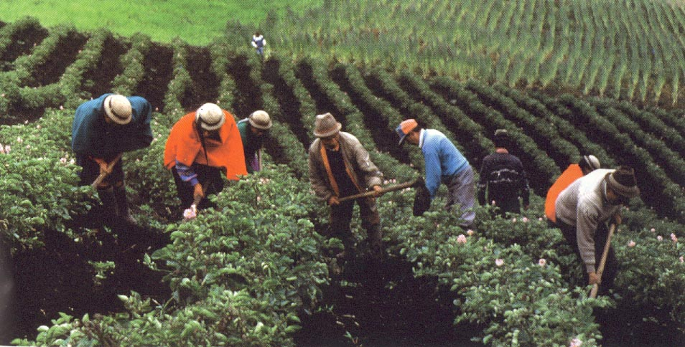

TRABAJO EN CONJUNTO

Slide 51


CONVENIOS INTERSECTORIALES
POLÍTICAS PÚBLICAS PARA UN
APROVECHAMIENTO SOSTENIBLE

Slide 52


INTEGRACIÓN DE LA OFERTA
GASTRONÓMICA AL PRODUCTO
TURÍSTICO.
HACER DE LA GASTRONOMÍA
UN PRODUCTO SUSTENTABLE.

Slide 53

FORMAR CUADROS
VINCULACIÓN ENTRE
GASTRONOMÍA Y TURISMO
CREATIVIDAD ( CUPONERAS)
CONSTRUIR PUENTES DE COMUNICACIÓN ENTRE
COCINEROS PROFESIONALES Y TRADICIONALES.

Slide 54
BRINDIS…

Slide 55

AGRADECIMIENTO A LOS ASISTENTES

Slide 56

LEVANTO MI COPA PARA DESEAR QUE EL CONGRESO SE CONVIERTA EN
UN ACELERADOR DE IDEAS EN BENEFICIO DEL MARAVILLOSO PATRIMONIO
GASTRONÓMICO DE NUESTRO BELLO CONTINENTE AMERICANO.

Slide 57


Slide 58

CONPEHT
Fundada en 1991
LA CONPEHT NO HA SIDO OBRA DE UN SOLO HOMBRE, SINO DE UN
MARAVILLOSO EQUIPO DE VISIONARIOS PROFESIONALES DEL TURISMO

